Slide 1

计算机网络
（第2版）
吴功宜 编著
Notes:
欢迎辞

Slide 2
第2章
网络体系结构
与网络协议

Slide 3
本章学习要求：
掌握：协议、层次、接口与网络体系结构的基本概念
掌握：网络体系结构的层次化研究方法
掌握：OSI参考模型及各层的基本服务功能
掌握：TCP/IP参考模型的层次划分、各层的基本服务
功能与主要协议
了解：OSI参考模型与TCP/IP参考模型的比较
了解：网络协议标准组织，RFC文档、Internet草案与
Internet协议标准的制定过程

Slide 4
2.1 网络体系结构的基本概念
2.1.1 网络协议的概念
网络协议是为网络数据交换而制定的规则、约定与标准；
网络协议的三要素：语义、语法与时序；
语义：用于解释比特流的每一部分的意义；
语法：语法是用户数据与控制信息的结构与格
式，以及数据出现的顺序的意义；
时序：事件实现顺序的详细说明。

Slide 5
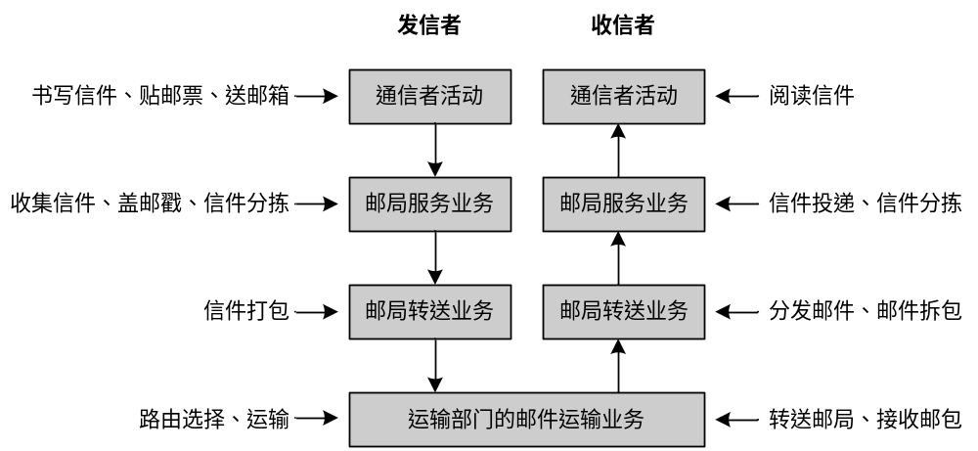
现实社会存在的邮政系统

Slide 6
2.1.2 协议、层次、接口与体系结构的概念
计算机网络的四个重要的概念：
层次（layer）
协议（protocol）
接口（interface）
体系结构（architecture）

Slide 7
层次（layer）
层次是人们对复杂问题处理的基本方法；
将总体要实现的很多功能分配在不同层次中；
对每个层次要完成的服务及服务要求都有明确规定；
不同的系统分成相同的层次；
不同系统的最低层之间存在着“物理”通信；
不同系统的对等层次之间存在着“虚拟”通信；
对不同系统的对等层之间的通信有明确的通信规定；
高层使用低层提供的服务时，并不需要知道低层服务的具体实现方法。

Slide 8
接口（interface）
接口是同一结点内相邻层之间交换信息的连接点;
同一个结点的相邻层之间存在着明确规定的接口，低层向高层通过接口提供服务;
只要接口条件不变、低层功能不变，低层功能的具体实现方法与技术的变化不会影响整个系统的工作。

Slide 9
网络体系结构（network architecture）
一个功能完备的计算机网络需要制定一整套复杂的协议集;
网络协议是按层次结构来组织的；
网络层次结构模型与各层协议的集合称为网络体系结构；
网络体系结构对计算机网络应该实现的功能进行了精确的定义；
体系结构是抽象的，而实现是指能够运行的一些硬件和软件。

Slide 10
2.1.3 网络体系结构的研究方法
层次结构研究方法的优点：
各层之间相互独立;
灵活性好;
各层都可以采用最合适的技术来实现;
易于实现和维护;
有利于促进标准化。

Slide 11
2.2 OSI参考模型
2.2.1 OSI参考模型的基本概念
在制定计算机网络标准方面，起着很大作用的两大国际组织是：
国际电报与电话咨询委员会
CCITT，Consultative Committee on International Telegraph and Telephone
国际标准化组织
ISO，International Standards Organization
CCITT与ISO的工作领域是不同的：
CCITT 主要是考虑通信标准的制定
ISO主要是考虑信息处理与网络体系结构

Slide 12
在OSI中 的“开放”是指只要遵循OSI标准，一个系统就可以与位于世界上任何地方、同样遵循同一标准的其它任何系统进行通信；
OSI标准中，采用的是三级抽象：
• 体系结构（architecture）
• 服务定义（service definition）
• 协议说明（protocol specification）

Slide 13
体系结构
开放系统的层次结构、层次之间的相互关系及各层所包括的可能的服务；
作为一个框架来协调和组织各层协议的制定；
对网络内部结构最精炼地概括与描述。

Slide 14
服务定义
详细地说明了各层所提供的服务；
某一层的服务就是该层及其以下各层的一种能力；
低层的服务是通过接口向上一层提供的;
各层所提供的服务与这些服务是如何实现的无关；
定义了层与层之间的接口与各层使用的原语，但不涉及接口是具体实现的。

Slide 15
协议说明
OSI标准中的各种协议精确地定义了：
应该发送什么样的控制信息；
如何解释这个控制信息。
— 协议的规程说明具有最严格的约束。

Slide 16
OSI参考模型只是描述了一些概念，用来协调进程间通信标准的制定；
在OSI的范围内，只有各种的协议是可以被实现的，而各种产品只有和OSI的协议相一致时才能互连；
OSI参考模型并不是一个标准，而是一个在制定标准时所使用的概念性的框架。

Slide 17
2.2.2 OSI参考模型的结构
ISO划分七层结构的基本原则：
网中各结点都具有相同的层次；
不同结点的同等层具有相同的功能；
同一结点内相邻层之间通过接口通信；
每一层可以使用下层提供的服务，并向其上层提供服务；
不同结点的同等层通过协议来实现对等层之间的通信。

Slide 18
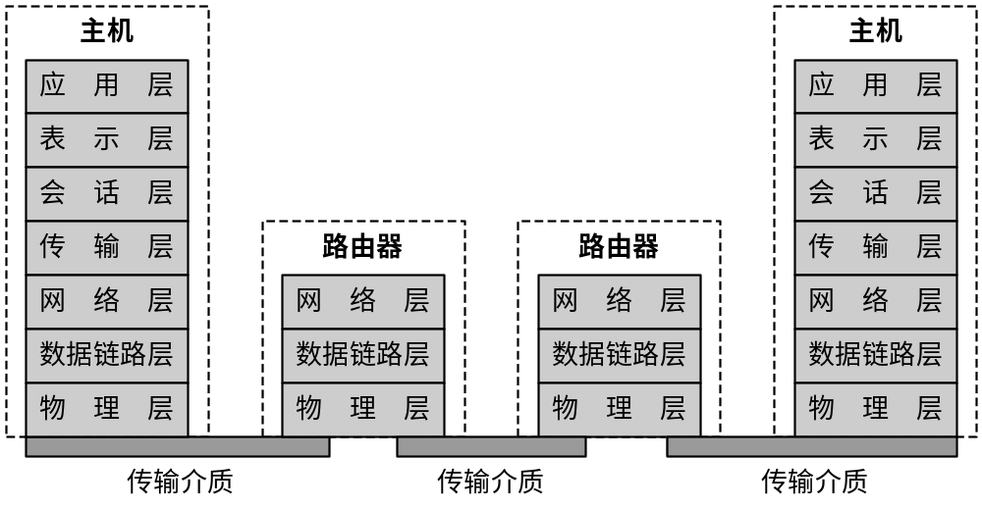
OSI参考模型的结构

Slide 19
2.2.3 OSI参考模型各层的功能
物理层的主要功能：
利用传输介质为通信的网络结点之间建立、管
理和释放物理连接；
实现比特流的透明传输，为数据链路层提供数
据传输服务；
物理层的数据传输单元是比特。

Slide 20
数据链路层的主要功能：
在物理层提供的服务基础上，数据链路层在
通信的实体间建立数据链路连接；
传输以“帧”为单位的数据包；
采用差错控制与流量控制方法，使有差错的
物理线路变成无差错的数据链路。

Slide 21
网络层的主要功能：
通过路由选择算法为分组通过通信子网选择最适当的路径；
为数据在结点之间传输创建逻辑链路；
实现拥塞控制、网络互连等功能。
传输层的主要功能：
向用户提供可靠端到端（end-to-end）服务；
处理数据包错误、数据包次序，以及其他一些关键传输问题；
传输层向高层屏蔽了下层数据通信的细节，是计算机通信体系结构中关键的一层。

Slide 22
会话层的主要功能：
负责维护两个结点之间的传输链接，以便确保点到点传输不中断；
管理数据交换。
表示层的主要功能：
用于处理在两个通信系统中交换信息的表示方式；
数据格式变换；
数据加密与解密；
数据压缩与恢复。

Slide 23
应用层的主要功能:
为应用程序提供了网络服务;
应用层需要识别并保证通信对方的可用性，使得协同工作的应用程序之间的同步;
建立传输错误纠正与保证数据完整性的控制机制。

Slide 24
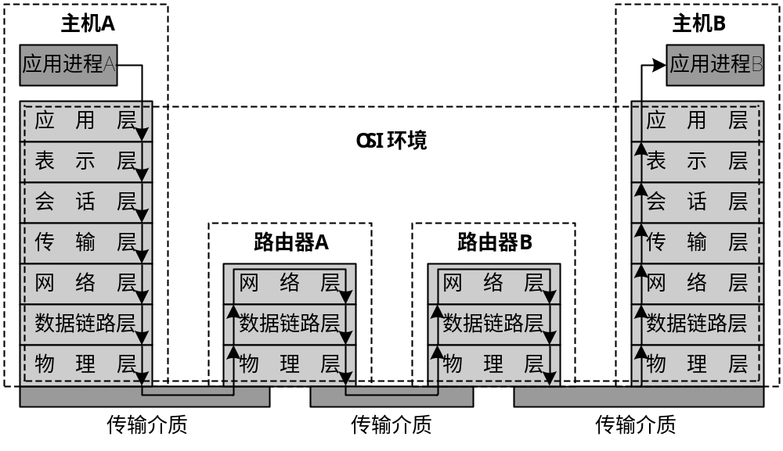
2.2.4 OSI环境中的数据传输过程
1.OSI环境（OSI environment）

Slide 25
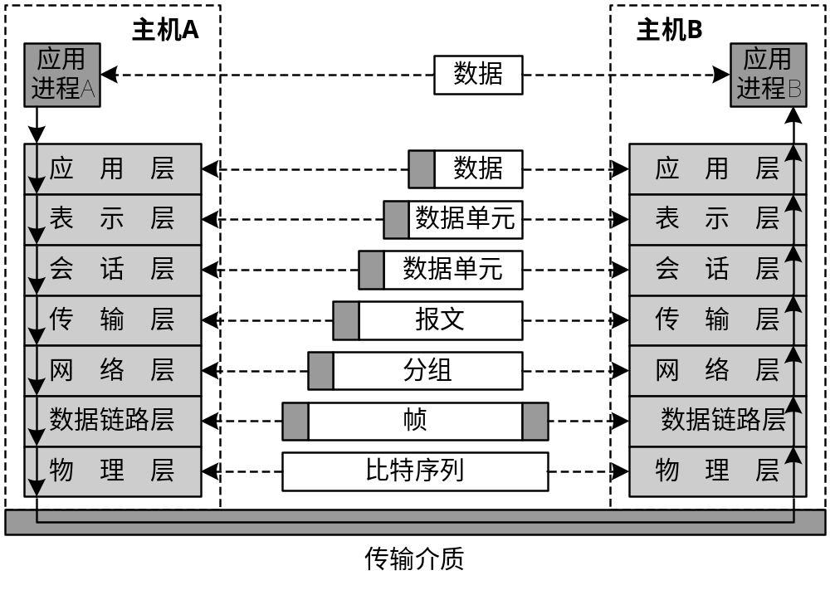
2.OSI环境中的数据传输过程

Slide 26
2.2.5 面向连接服务与无连接服务
在网络体系结构中讨论的服务可以分为通信子网对网络中数据传输所提供的服务,与整个网络系统为用户提供的服务；
通信子网的服务是指通信子网对主机间数据传输的效率和可靠性所提供的保证机制；
通信服务可以分为两大类：
面向连接服务（connect-oriented service）
无连接服务（connectless service）

Slide 27
理解网络服务需要注意的问题
面向连接服务与无连接服务对实现服务的传输可靠性与协议复杂性有很大的影响；
根据主机间数据传输的可靠性要求和效率的不同，设计者可以选择面向连接服务与无连接服务的类型；
在网络数据传输的各层，如物理层、数据链路层、网络层与传输层都会涉及面向连接服务与无连接服务的问题。

Slide 28
面向连接服务的特点
面向连接服务的数据传输过程必须经过连接
建立、连接维护与释放连接的三个过程；
面向连接服务的在数据传输过程中，各分组
可以不携带目的结点的地址；
面向连接服务的传输连接类似一个通信管道，
发送者在一端放入数据，接收者从另一端取
出数据；
面向连接数据传输的收发数据顺序不变，传
输可靠性好，但是协议复杂，通信效率不高。

Slide 29
无连接服务的特点
无连接服务的每个分组都携带完整的目的结
点地址，各分组在系统中是独立传送的；
无连接服务中的数据传输过程不需要经过连
接建立、连接维护与释放连接的三个过程；
数据分组传输过程中，目的结点接收的数据
分组可能出现乱序、重复与丢失的现象；
无连接服务的可靠性不好，但是协议相对简单，通信效率较高。

Slide 30
确认和重传机制的特点
网络数据传输的可靠性一般通过确认和重传机制保证；
确认是指数据分组的接收结点在正确地接收到每个分组后，要求向发送结点发回接收分组的确认信息；
在规定的时间内，如果发送结点没有接收到接收结点的确认信息，就认为该数据分组发送失败，发送结点重新发送该数据分组；
确认和重传机制可以提高数据传输的可靠性，但是它需要制定较为复杂的确认和重传协议，并且需要增加网络额外的通信负荷，占用网络带宽。

Slide 31
服务类型与服务质量
通信协议四种类型
面向连接与确认服务；
面向连接与不确认服务；
无连接与确认服务；
无连接与不确认服务；
设计者可以根据不同的通信要求，决定选择不同
的服务类型。

Slide 32
2.3 TCP/IP参考模型
2.3.1 TCP/IP参考模型的发展
在TCP/IP协议研究初期，并没有提出参考模型；
1974年Kahn定义了最早的TCP/IP参考模型；
80年代Leiner、 Clark等人对TCP/IP参考模型进一步的研究；
TCP/IP协议一共出现了6个版本，后3个版本是版本4、版本5与版本6；
目前我们使用的是版本4，它的网络层IP协议一般记作IPv4 ；
版本6的网络层IP协议一般记作IPv6（或IPng, IP next generation）；
IPv6被称为下一代的IP协议。

Slide 33
TCP/IP协议的特点
开放的协议标准;
独立于特定的计算机硬件与操作系统；
独立于特定的网络硬件，可以运行在局域网、
广域网，更适用于互连网中；
统一的网络地址分配方案，使得整个TCP/IP
设备在网中都具有唯一的地址；
标准化的高层协议，可以提供多种可靠的用户
服务。

Slide 34
2.3.2 TCP/IP参考模型各层的功能
应用层（application layer）
传输层（transport layer）
互联层（internet layer）
主机-网络层（host-to-network layer）

Slide 35
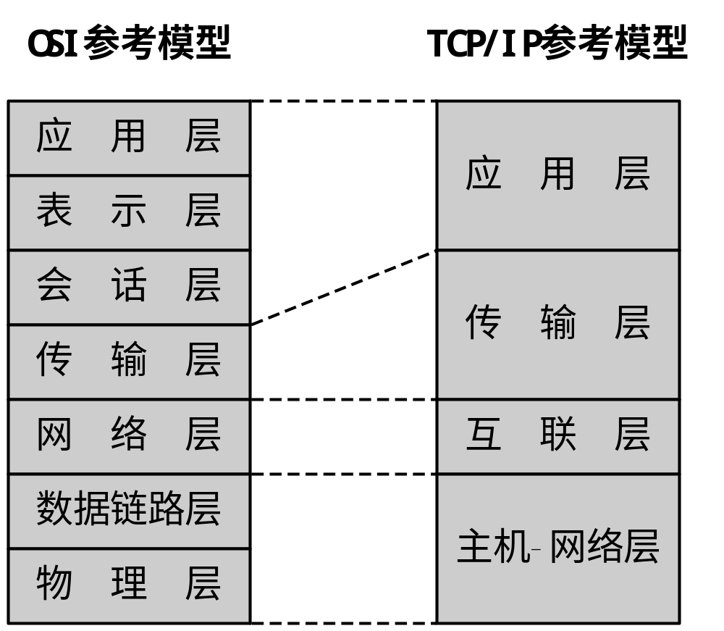
TCP/IP 参考模型与 OSI 参考模型的对应关系

Slide 36
主机-网络层
参考模型的最低层，负责通过网络发送和接收IP数据报;
允许主机连入网络时使用多种现成的与流行的协议，如局域网的Ethernet、令牌网、分组交换网的X.25、帧中继、ATM协议等;
当一种物理网被用作传送IP数据包的通道时，就可以认为是这一层的内容;
充分体现出TCP/IP协议的兼容性与适应性，它也为TCP/IP的成功奠定了基础。

Slide 37
互联层
相当OSI参考模型网络层无连接网络服务；
处理互联的路由选择、流控与拥塞问题；
IP协议是无连接的、提供“尽力而为”服务的网络层协议。

Slide 38
传输层
主要功能是在互连网中源主机与目的主机的对等实体间建立用于会话的端-端连接；
传输控制协议TCP是一种可靠的面向连接协议；
用户数据报协议UDP是一种不可靠的无连接协议。

Slide 39
应用层
应用层协议主要有：
远程登录协议 Telnet
文件传输协议 FTP
简单邮件传输协议 SMTP
域名系统 DNS
简单网络管理协议 SNMP
超文本传输协议 HTTP

Slide 40
2.4 OSI参考模型与TCP/IP参考模型的比较
2.4.1 对OSI参考模型的评价
层次数量与内容选择不是很好，会话层很少用到，表示层几乎是空的，数据链路层与网络层有很多的子层插入；
寻址、流控与差错控制在每一层里都重复出现，降低系统效率；
数据安全性、加密与网络管理在参考模型的设计初期被忽略了；
参考模型的设计更多是被通信的思想所支配，不适合于计算机与软件的工作方式；
严格按照层次模型编程的软件效率很低。

Slide 41
2.4.2 对TCP/IP参考模型评价
在服务、接口与协议的区别上不很清楚，一个好的软件工程应该将功能与实现方法区分开，参考模型不适合于其它非TCP/IP协议族；
TCP/IP参考模型的主机-网络层本身并不是实际的一层；
物理层与数据链路层的划分是必要和合理的，而TCP/IP参考模型却没有做到这点。

Slide 42
2.5 网络与Internet协议标准组织及管理机构
网络协议标准组织
RFC文档
Internet草案
Internet协议标准
Internet管理机构

Slide 43
2.5.1 网络协议标准组织
国际电话电报咨询委员会CCITT
国际电信联盟ITU
国际标准化组织ISO
电子工业协会EIA
电气与电子工程师协会IEEE
ATM论坛

Slide 44
2.5.2 RFC文档
请求评价RFC文档从1969年ARPANET出现时就开始存在；
它们是用于Internet开发团体的最初的技术文档系列；
任何人都可以提交RFC文档，但它并不是一定会成为标准，事实上很多RFC 文档都没有实现；
RFC文档草案对于从事Internet技术研究与开发的技术人员是获得技术发展状况与动态的重要信息来源；
读者可以很方便地从相关主机使用FTP、Web和其它的检索方式获取这些文档。

Slide 45
读RFC文档时，需要注意的问题：
一是需要确定它是最新的文档，二是需要注意RFC文档的类别；
所有的RFC文档都要经历评论和反馈过程，并且在这一段时间内它们会被划分为不同的类别；
RFC文档一旦被提交，IFTF和IAB组织将审查RFC文档，通过后可以成为一项标准；
RFC文档按照它发展与成熟的过程可以分为标准、草案标准、提案标准、实验性的、信息性或历史性的；
RFC文档又可以分为被要求、被推荐、被选择、受限制使用或不被推荐。

Slide 46
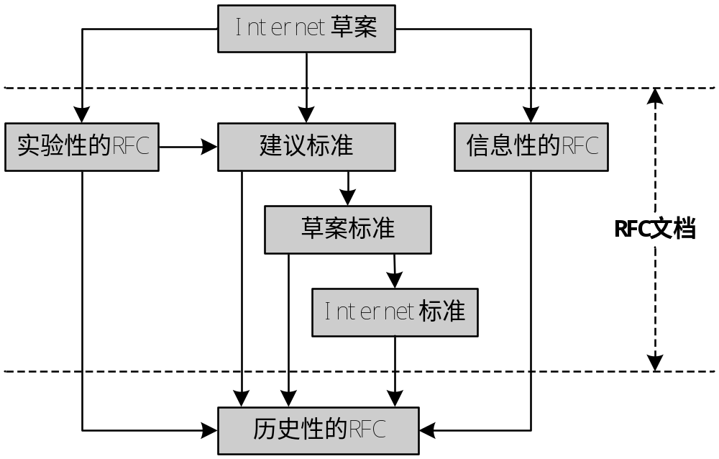
各种RFC文档之间的关系

Slide 47
2.5.3 Internet管理机构
国家科学基金会NSF
Internet协会ISOC
Internet体系结构委员会IAB
Internet工程任务组IETF
Internet工程指导委员会IESG
Internet研究任务组IRTF
Internet网络信息中心InterNIC
Internet地址分配授权机构IANA
WWW联盟

Slide 48
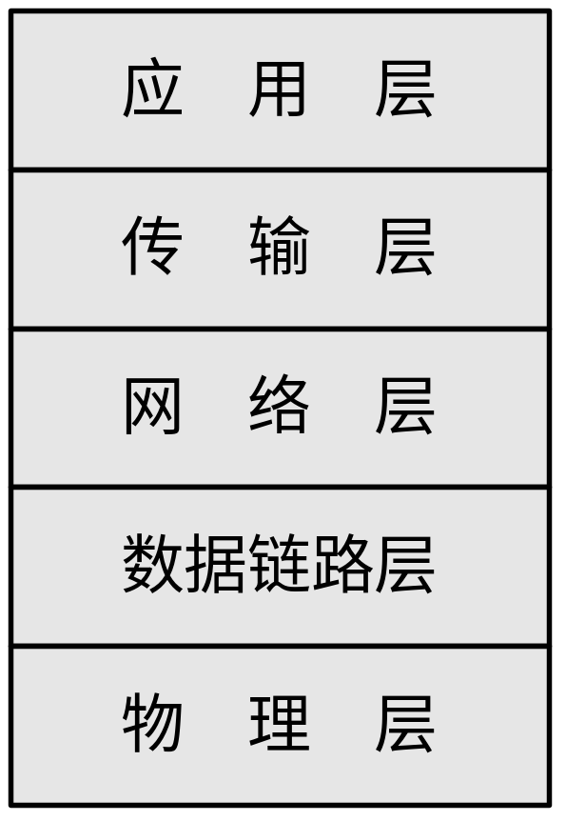
2.6 一种建议的参考模型

Slide 49
小结
网络体系结构与网络协议是网络技术中两个最基本的概念；
网络中计算机之间要做到有条不紊地交换数据就必须遵守一些事先约定好的规则。这些为网络数据交换而制定的规则、约定与标准被称为网络协议。功能完备的网络需要制定一系列的协议；
网络协议就是按照层次结构模型来组织的，网络层次结构模型与各层协议的集合定义为计算机网络体系结构；
ISO定义的开放系统互联参考模型对推动网络协议标 准化的研究起到了重要的作用；
Internet的广泛应用使TCP/IP协议成为事实上的标准。

